Slide 1
Impacts of Evaporation from Raindrops on Tropical Cyclones. Part II: Features of Rainbands and Asymmetric Structure
報告人：魏士偉
Reference: Sawada, M. and T. Iwasaki, 2010: Impacts of Evaporation from Raindrops on
Tropical Cyclones. Part II: Features of Rainbands and Asymmetric Structure,
Journal of Atmos. Sci., 67, 84-96

Slide 2
大綱
簡介與模式設定
模擬結果
  蒸發對雨帶生成的影響
  雨帶上游的發展
  雨帶的移動(cross-band)
  雨帶的維持機制
  水承載對下沉氣流的影響
討論
  與觀測雨帶比較
  與過去雨帶生成及行進研究的比較
結論

Slide 3
簡介與模式設定
在Part I當中，考慮蒸發冷卻(control run)的實驗中，有許多雨帶生成，並且在眼牆及其他地區產生了很多的凝結熱。
過去的觀測研究當中雖然可以捕捉到雨帶的部分特徵，可是並不足以了解雨帶的動力與熱力結構。
從觀測資料中很難觀察到冷池的3維結構以及冷池在雨帶中扮演的角色。因此需要透過3維的雲解析模擬來了解。
本篇文章中將使用JMA-NHM模式，來探討蒸發冷卻在雨帶生成、移動與維持所扮演的角色。

Slide 4
簡介與模式設定
模式：JMA-NHM
模式區域：2000km X 2000km
網格間距：2km
垂直分層：36層，最低層40m，模式頂24.5km
15°N的f-plane
two-moment cloud-microphysics scheme by Murakami
整個區域的SST設定為303K
Control run：原始設定，沒進行任何更動
NOEVP：沒有蒸發冷卻，但是仍然允許蒸發
NOWL：沒有水承載

Slide 5
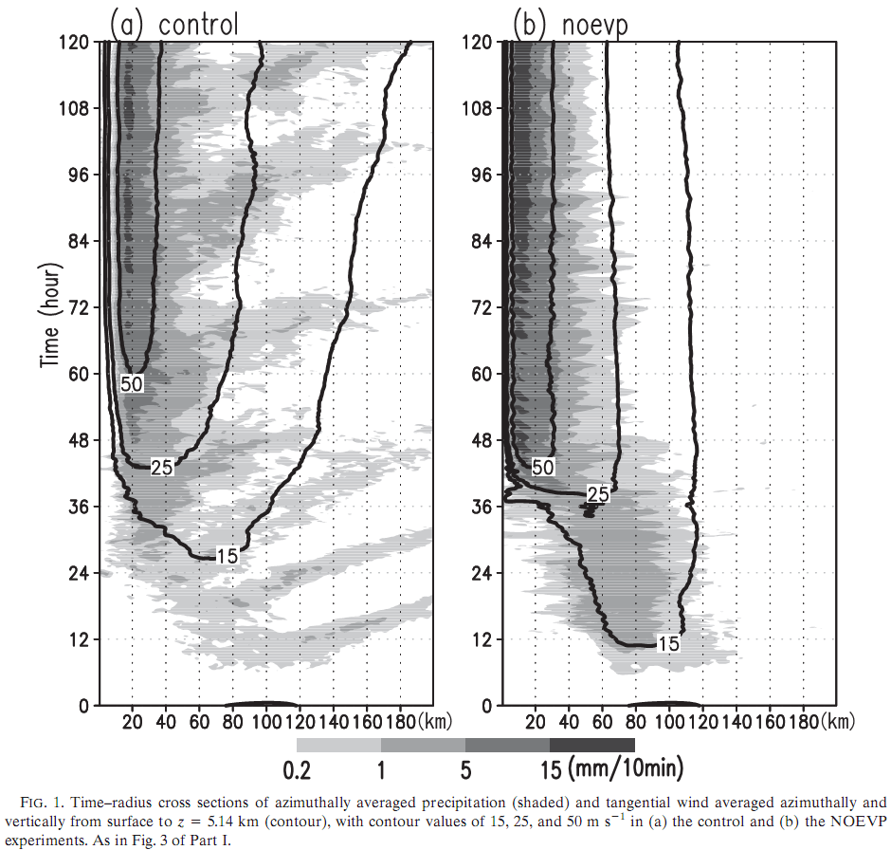
模擬結果--蒸發對雨帶生成的影響
降雨
方位角平均的切向風
Notes:
在Control中較強的降雨出現在24HR後，並漸漸的自離中心40km向外移動超過離中心200km，而NOEVP就沒有這樣子的情況。從此可知蒸發冷卻對於對流移動以及TC的大小有顯著的影響。

Slide 6
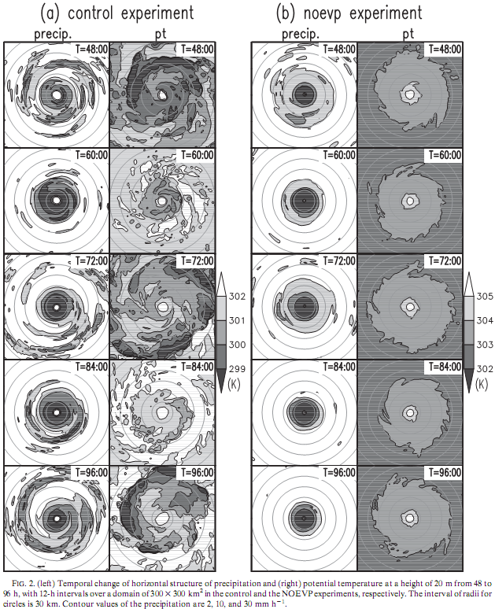
模擬結果--蒸發對雨帶生成的影響
Notes:
兩個實驗的比較當中，可以看到control run除了在眼牆附近有降雨之外，眼牆以外的區域也有雨帶。NOEVP的模擬中幾乎沒有外圍雨帶生成，而在眼牆附近帶狀的降雨區存在時間不超過兩小時也沒有向外擴張的情況。
如此一來可以得知，蒸發冷卻對於向外移動的雨帶扮演著重要的角色。
從位溫的圖中可以發現，在降雨區域下方都有明顯較低溫稱為冷池的區域。而在NOEVP的模擬中就沒有冷池的生成。這意味著蒸發冷卻造成的冷池，或許對於雨帶的生成是很重要的。

Slide 7
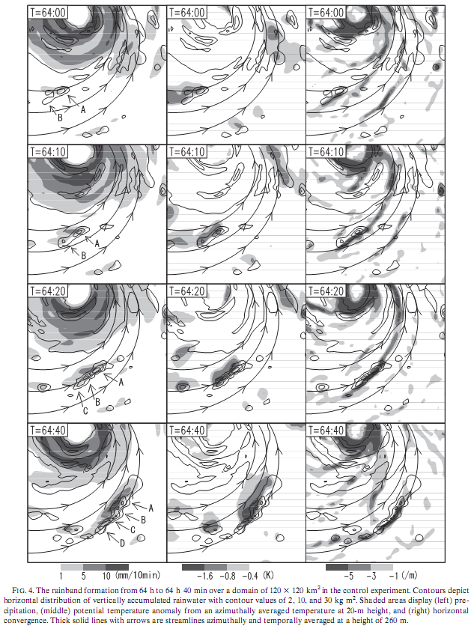
模擬結果--雨帶上游的發展
降雨
位
溫
輻合
Notes:
冷池會造成在雨帶上游側產生由於冷池與沿著流線的低層入流水平輻合進而連續產生對流胞(B~D)。因此可以得知冷池對於雨帶上游新發展的對流胞有顯著的影響。

Slide 8
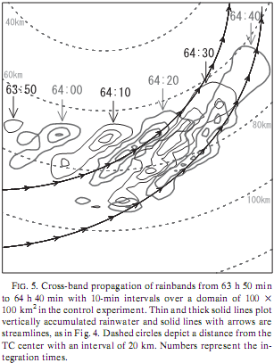
模擬結果--雨帶的移動(cross-band)
Notes:
雨帶逆時針的移動是由低層的流場與造成雨帶不隨流線移動的cross-band運動所導致。因此各個對流胞大致上沿著同心圓做cross-band的移動，並且雨帶有逐漸向外擴展的情況。

Slide 9
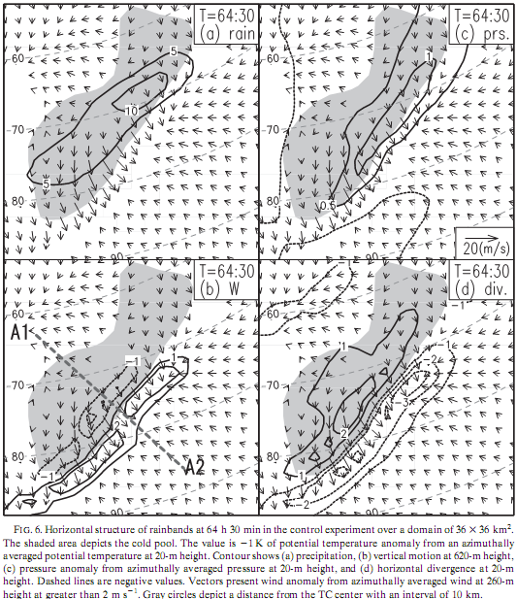
模擬結果--雨帶的移動(cross-band)
降雨
氣壓
垂直速度
水平輻合
負值
Wind anomaly
冷池
Notes:
可以從圖中看見wind anomaly垂直於冷池鋒面上。而且可從a,b當中發現降雨帶來了下沉氣流，而這下沉氣流造成了c圖中的正的pressure anomaly。另外亦造成了近地表的wind anomaly。因此導致了徑向向外的不對稱流。
因此由於冷池造成得向外移動與低層的入流影響，雨帶大致上沿著同心圓移動。

Slide 10
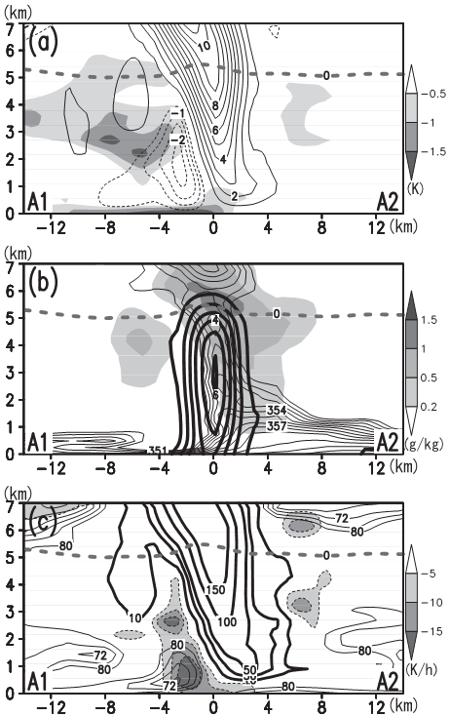
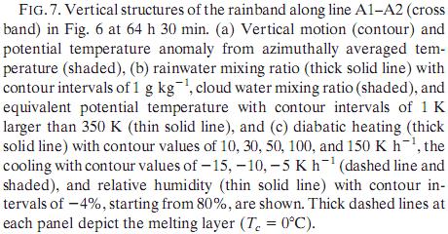
模擬結果--雨帶的維持機制
雨帶Cross-band的移動，在雨帶的維持上扮演了重要的角色，並且防止雨帶進入眼牆。
Notes:
從圖a,b當中可以看到，冷池造成的下沉氣流，使得高相當位溫的空氣在冷池前緣輻合上升，並且輕易的達到低於1km的凝結高度
凝結所釋放的凝結熱加速了上升運動，在約4.5km處更是超過了8m/s，其軸向內側傾斜。
蒸發冷卻造成了下沉氣流，這下沉氣流與非絕熱冷卻增強了在PBL裡的冷池。並且帶來了中對流層較乾的空氣，使得PBL裡的雨水持續的蒸發。
冷池cross-band的移動造成了抬升，使得下一個對流胞的生成，維持了雨帶。

Slide 11
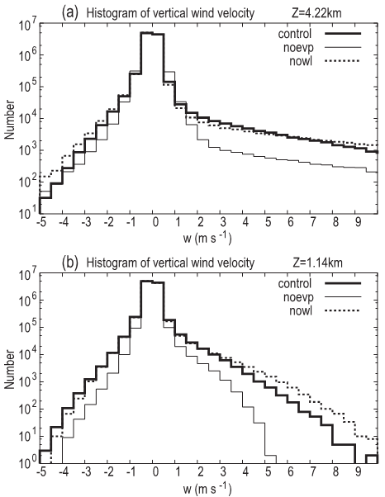

模擬結果—水承載對下沉氣流的影響
除了蒸發冷卻外，水乘載亦可能對下沉氣流的生成有所影響。
Notes:
在4.22km高的地方，三個實驗結果之間在下沉氣流的部分差異並不大。不過在低層1.14km高處，NOWL與control的差異並不明顯，而NOEVP在大於-3m/s的下沉氣流點數比control大概少了一個級數。
因此可以得知水承載對於下沉氣流的生成並沒有顯著的影響，主要還是受到蒸發冷卻所造成的。
另外NOEVP的模擬中，不管是在4.22km或者1.14km處，大於2m/s的上升氣流都比control及NOWL少了很多，這是由於在NOEVP的模擬中，沒有生成外圍雨帶
而在1.14km高，大於5m/s的上升氣流NOWL的點數多於control，推測是由於少了水承載的壓制效應。

Slide 12
討論--與觀測雨帶比較
在Tatehira, 1961的觀測研究當中，雷達回波徑向外移以及逆時針旋轉的情況，跟模擬的雨帶特徵相當接近。
本次模擬中，冷池對於雨帶的維持扮演重要角色的結果與Barnes等人在1991年的飛機觀測相符。
另外在許多人的觀測研究當中都有發現雨帶經過帶來的溫度下降。不過卻在某些情況很難觀測到，Ishihara等人於1986年指出可能是由於缺少了較乾的中低層大氣。
因此，近地面的熱力場的參數觀測是必須的。

Slide 13
討論--與過去雨帶生成及行進研究的比較
關於冷池對於雨帶的影響在1983年Yamasaki就已經透過2維軸對稱模式進行探討，不過與本篇研究結果有很大的差異。
Yamasaki的研究中，雨帶是向中心移動，並且眼牆外的對流活動是漸趨微弱。這是由於3維模式能夠更好的模擬不對稱的情況。
內重力波可能是雨帶生成與移動的原因。(Kurihara , 1976; Willoughby, 1977, 1978)

Slide 14
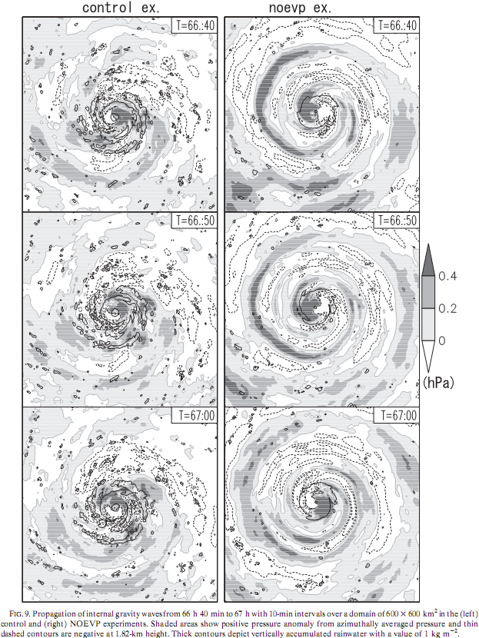
討論--與過去雨帶生成及行進研究的比較
Positive pressure anomaly
Negative pressure anomaly
Rainwater > 1kg/m^2
Notes:
Pressure anomaly的分布情況可以看做內重力波向外傳遞，可是這些pressure anomaly並未伴隨著雲帶。
而且pressure anomaly移動的速度比模擬的雨帶移速快了許多，因此至少在本研究中內重力波與雨帶的對流胞沒有太大的關係，或許啟動了對流胞的生成。

Slide 15
討論--與過去雨帶生成及行進研究的比較
Franklin等人在2006年使用VRWs來解釋外圍雨帶的動力過程。其認為徑向位渦梯度與外圍雨帶的動力有所關聯。
在本篇模擬中，基本場的徑向位渦梯度接近於零，表示VRWs不足以用來解釋雨帶的移動。
不過這可能是由於環境基本設定以及不同模式所造成的，因此還是需要了解VRWs與雨帶的關係。

Slide 16
結論
蒸發冷卻造成了降雨區域的徑向外移，其透過眼牆外因降雨的凝結熱增強的二次環流擴展TC的範圍。
冷池造就了雨帶上游新對流胞的發展。
上游區域的發展是由於冷池與帶著高相當位溫的低層入流輻合導致。
雨帶實際的移動是由角平均流場與不對稱流的向量和，以接近同心圓做逆時針旋轉。
Cross-band的移動對於雨帶的維持很有助益。
另外下沉氣流主要是由於蒸發冷卻所造成，水承載的影響並不大。

Slide 17
結論
冷池動力或許對於TC的路徑與強度預報是很重要的，因此為了更準確的預報，必須發展高解析度的模擬以及合適的雲微物理過程。
在一些觀測研究中發現除了有移動的雨帶也有滯留的雨帶，因此也需要試著了解雲微物理對於滯留雨帶的影響以及移動雨帶跟滯留雨帶之間的關係。
未來將會從實際的情況進行雨帶的模擬。

Slide 18
謝謝大家

Slide 19
Vapor
可以在Linux、Windows以及Mac上使用
無法直接吃進WRF的資料必須透過wrfvdfcreate、wrf2vdf進行轉換
Data input format: NetCDF
目前可以使用Vapor的顯卡
  HD4870
  MA785GM-UD2H的內顯，其顯示核心為AMD785G
  NVIDIA 6600大一時期的顯示卡，執行動畫時會有所LAG。
或許近五年的獨立顯卡以及近一年左右的內顯都能跑得動Vapor

Slide 20
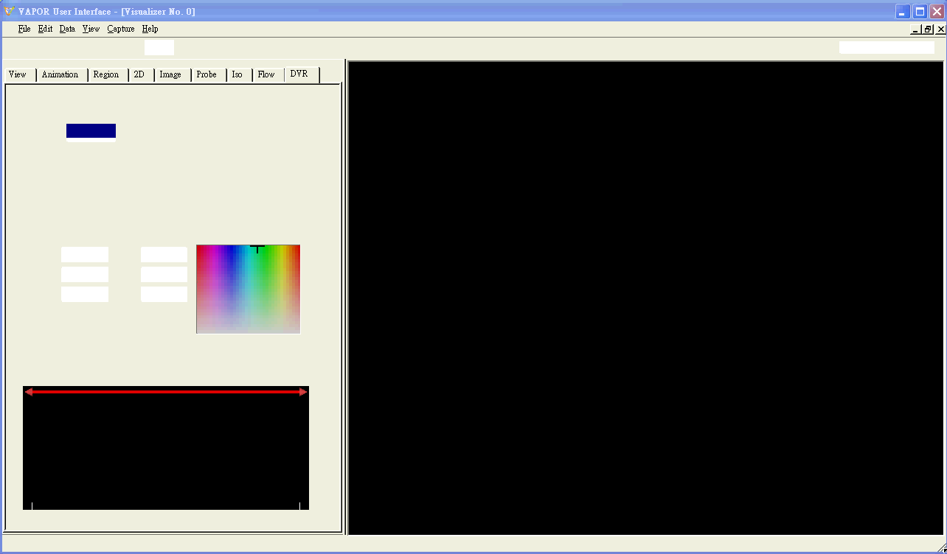

Slide 21
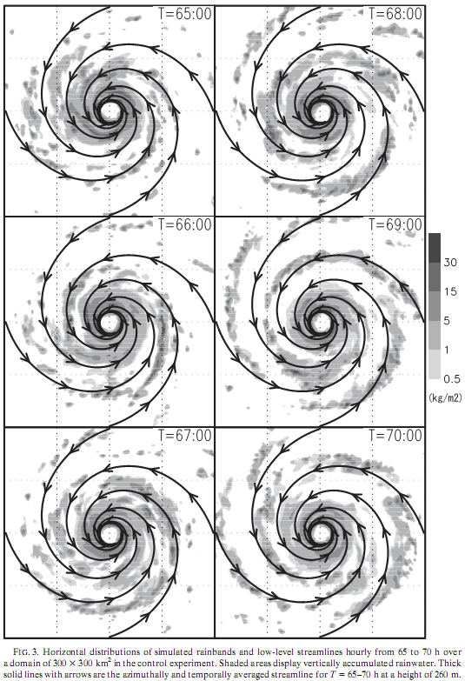
模擬結果--雨帶上游的發展

